Slide 1

Organizatiile Non-Profit ce duc o politica de protectie a mediului
Elev:Rosca Dorin TI-216
Profesor:Lazariuc Cristina

Slide 2
Cuprins:
Definitia unei organizatii NonProfit
Ce este Organizatia NonProfit internationala
Ce Sunt Oraganizatiile NonProfit Regionale si Locale
Tipurile principale de Organizatii NonProfit
Organizatii Internationale principale ce se ocupa cu protectia mediului
Organizatia Regionala principala ce se ocupa cu protectia mediului

Slide 3

Definitie de baza a organizatiilor NonProfit
O organizatie fara scop lucrativ este o entitate al carei scop nu este obtinerea unui benificiu economic.Aceasta poate lua forma juridica de asociatie,fundatie sau federatie,daca fondurile acestora sunt utilizate pentru o activitate de interes general nonpatrimonial sau al comunitatii. .

Slide 4
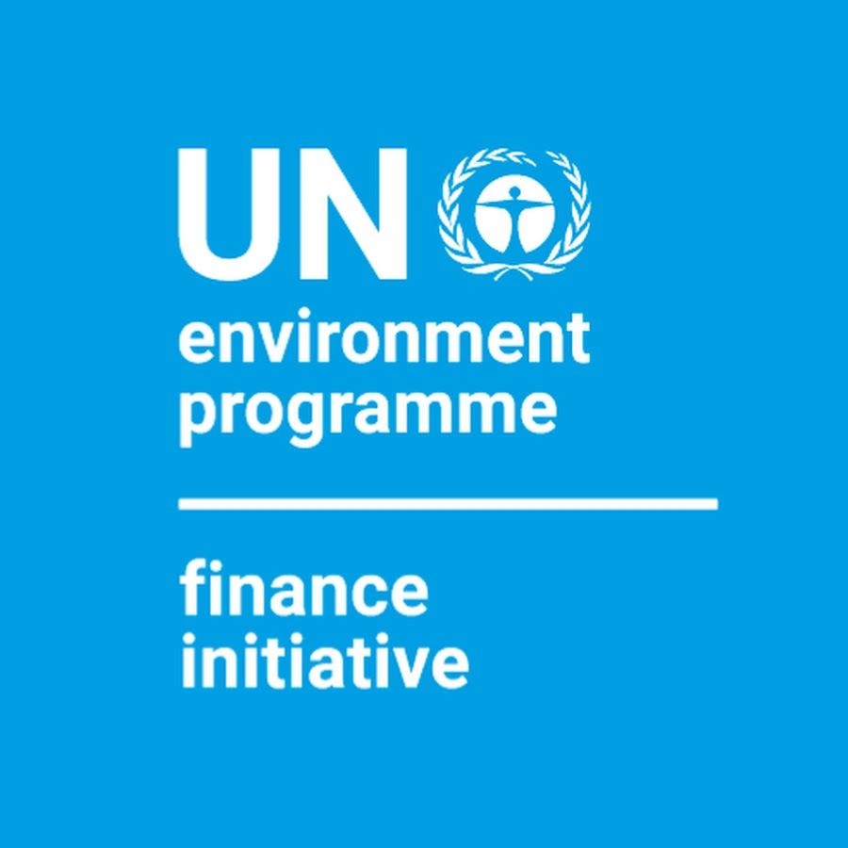
Organizatii Internationale
Au influenta in sfera politica si economica sau cel putin de atragere a atentiei si a interesului public asupra unor situatii sau proiecte.Sunt active pe intregul Glob Pamantesc , in limitele unui continent sau mai des intre cateva tari

Slide 5

Organizatii Regionale si Locale
Se ocupa de sustinerea activitatilor comunitatilor locale,crearea oportunitatilor pentru intarirea spiritului comunitar sau de cele mai multe ori de desfășurarea de activități de caritate.Sunt active in limitele unei Tari si respectiv a unei localitati

Slide 6
Asociatii de proprietare
01
Institutii municipale si guvernamentale
02
Tipuri principale de organizatiii nonprofit
Organizatii religioase
03
04
Cooperative de consum
Fonduri de caritate
05
Aceasta are ca scop reprezentarea intereselor proprietarilor dintr-un condominiu.Reprezentantii asociatiei au rolul de a se asigura ca proprietarii stiu ce obligatiuni si ce drepturi au.
Institutii infiintate de stat sau de autoritate emitenta intr-o localitate ce are scopuri diferite in dependenta de cerintele puse de administratie.
Apara drepturile pesoanelor religioase si propaga ideile religiei prin diferite asociatii obstesti
Asociatie autonoma si independenta de persoane fizice care desfasoara activitati economice pentru satisfacerea intereselor acestora si necesitatilor lor de consum.
Se ocupa cu strangerea donatiilor in diferite scopuri

Slide 7

Organizatii ce se ocupa cu ocrotirea mediului inconjurator la nivel International
In Europa Tratatul de la Amsterdam(1999) a stabilit obligatia de a integra protecția mediului in toate politicile sectoriale ale UE, in vederea promovarii dezvoltarii sustenabile.
In Tratatul de la Lisabona (2009), „combaterea schimbărilor climatice” a devenit un obiectiv specific, la fel ca dezvoltarea sustenabila in relatiile cu alte tari .
Politica de mediu europeana se bazează pe principiile precauției, prevenirii și corectării poluării la sursă și pe „poluatorul plătește”.
La Nivel Mondial este Programul Naţiunilor Unite pentru Mediu (UNEP) Principalul organism al ONU, UNEP, creat în vederea protecţiei mediului, are mandatul de a coordona la nivel mondial integrarea politicilor de protecţie a mediului în celelalte sectoare în vederea asigurării unei dezvoltări durabile.

Slide 8

Organizatii ce se ocupa cu ocrotirea mediului inconjurator din Moldova
Ministerul Mediului este organ de specialitate al administrației publice centrale, cu personalitate juridică, în subordinea Guvernului Republicii Moldova
Obiective:
Îmbunătățirea sistemului de gestionare a deseurilor
Prevenirea si reducerea degradării resurselor naturale
Managementul, depozitarea controlata si distrugerea substanțelor chimice toxice
Extinderea rețelei de aprovizionare cu apa si canalizare
Eficientizarea consumului de energie, promovarea energiei regenerabile si a producerii mai pure.
Ridicarea gradului de împădurire, inclusiv prin împădurirea terenurilor agricole degradate

